Slide 1
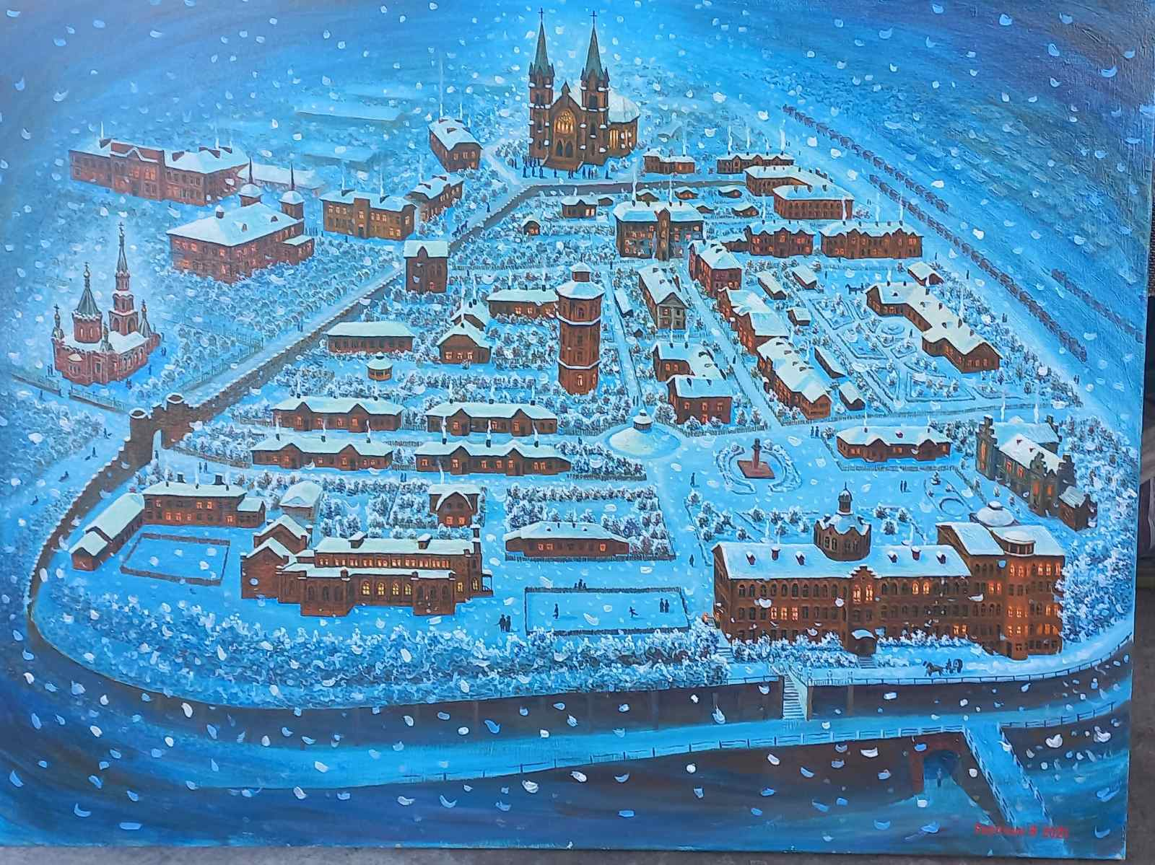
Екскурсійний маршрут «Польський слід в історії міста Кам’янського»
Автор проєкту: Ярова Катерина Олександрівна, Комунальний заклад «Гімназія №12» Кам’янської міської ради, 8 клас, вихованка гуртка «Європейські студії» Будинку творчості дітей та юнацтва, м.Кам’янське, Дніпропетровське територіальне відділення МАН України
Керівник проєкту: Чирва Валентина Василівна , вчитель історії комунального закладу «Гімназія №12» Кам’янської міської ради
2024 рік

Slide 2
Мета дослідження: показати внесок польської громади в економічний, культурний та релігійний розвиток міста Кам’янського в ХІХ ст. на прикладах історико-культурних пам’яток, які збереглися в історичній частині міста.
Завдання: 1. Опрацювати джерела інформації ( література, періодична преса, усні свідчення) про історію створення та існування історико-культурних споруд, збудованих представниками польської громади або за їх ініціативи.
2. Розробити історико-пізнавальний маршрут історичною частиною міста, який допоможе ознайомити туристів з архітектурними пам’ятками, які створюють уявлення про вплив польської громади на розвиток та формування міста Кам’янського в ХІХ столітті.

Slide 3
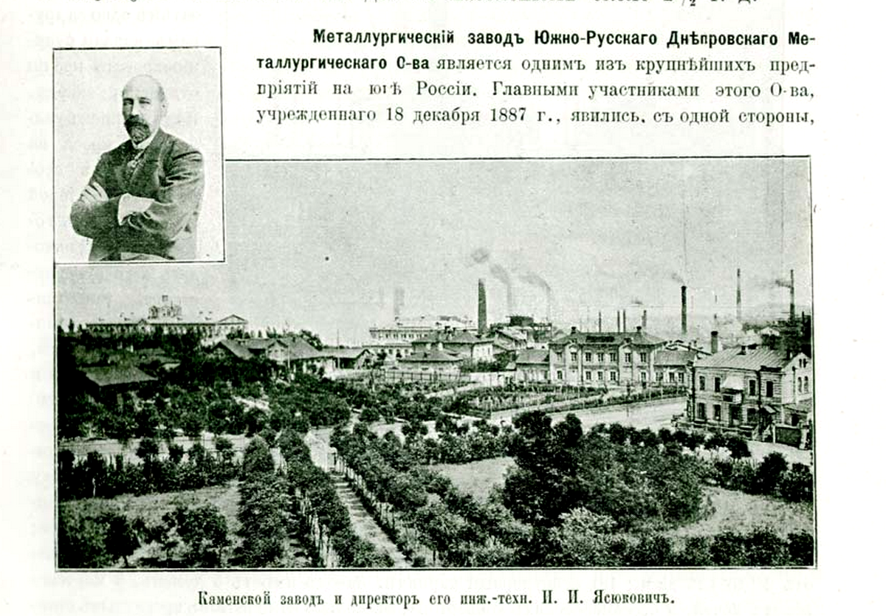
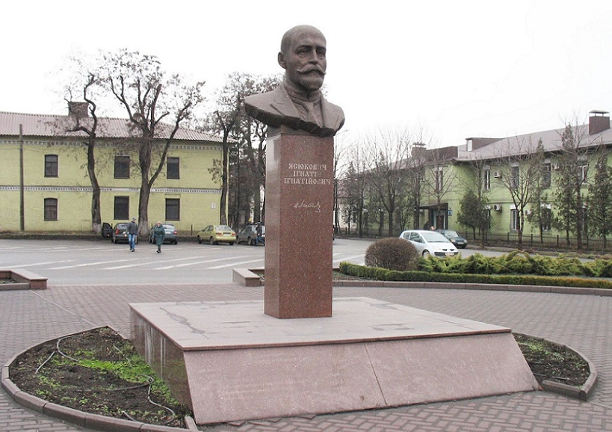
Зупинка 1
Починається екскурсія «Польський слід в історії Кам’янського» в найстаріший історичній частині міста – Верхній колонії.
Тут знаходиться пам’ятник директору-розпоряднику Дніпровського металургійного заводу Ігнатію Ясюковичу, поляку за походженням.
Саме за його ініціативи та активної участі, за кошти заводу, який був побудований в 1887 році, споруджувалися собори, лікарні, навчальні та розважальні заклади, які і сьогодні прикрашають наше місто. Розбудовували місто польські інженери, кваліфіковані робітники, архітектори, будівельники, які проживали тоді в Кам’янському.
Автор пам’ятника, який був відкритий в 2014 році відомий в Україні скульптор Гарнік Хачатрян.

Slide 4
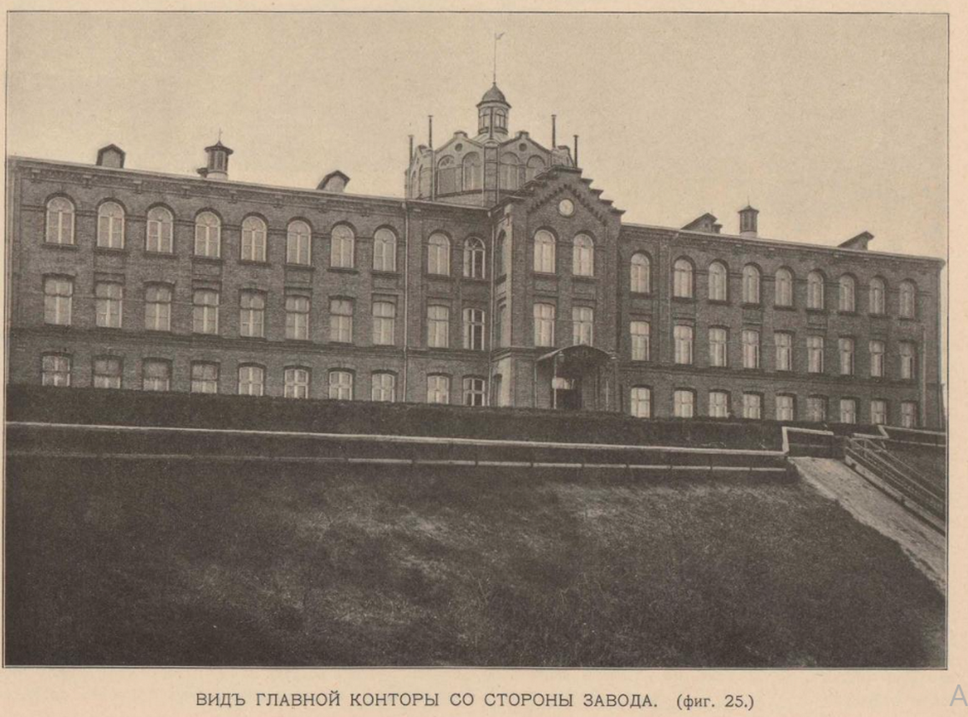
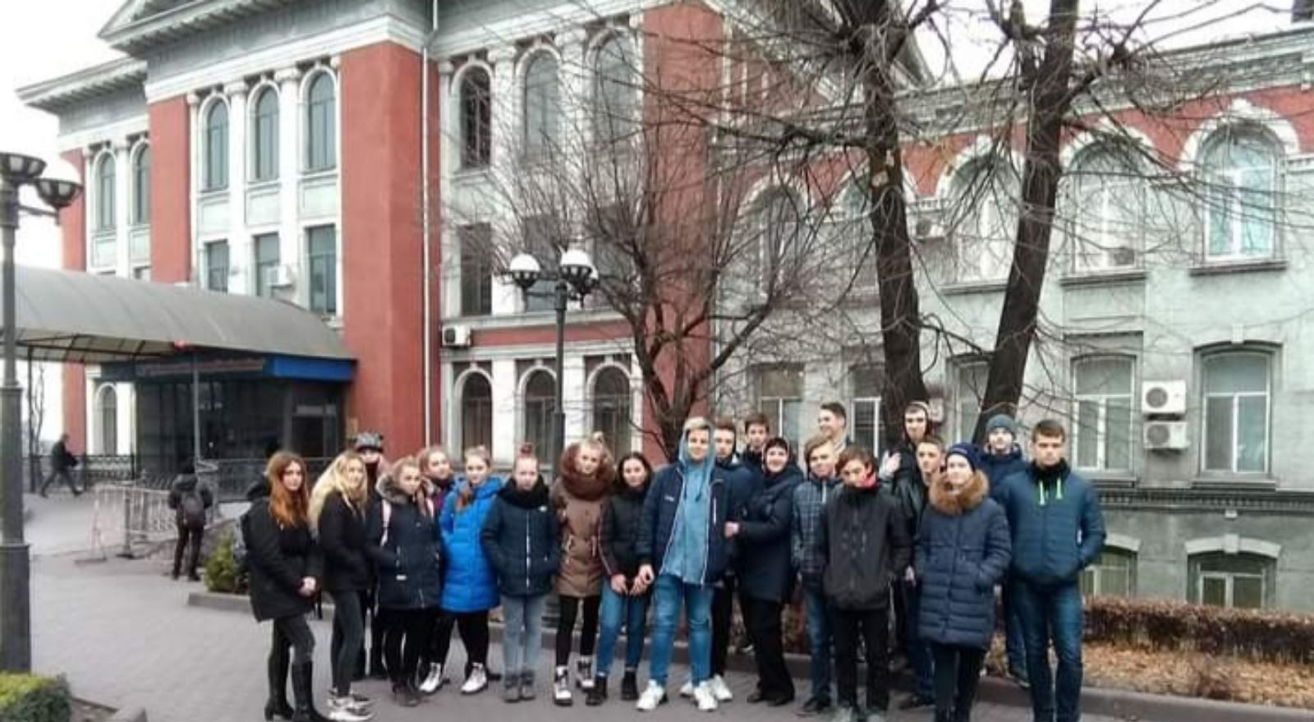
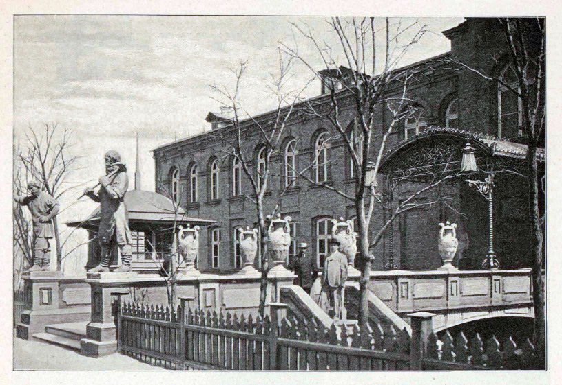
Зупинка 2
Навпроти пам’ятника Ігнатія Ігнатійовича Ясюковича, на просторій площі, яка тепер носить його ім’я, знаходиться будівля заводоуправління. Ця чудова споруда в стилі модерн була побудована польськими інженерами та будівельниками в 1898 році. Колись перед заводоуправлінням стояли дві статуї, що символізували промисловість і торгівлю. Окрасою цього місця стали й дві скульптури левів, поставлені обабіч дверей заводської прохідної з боку території підприємства.

Slide 5
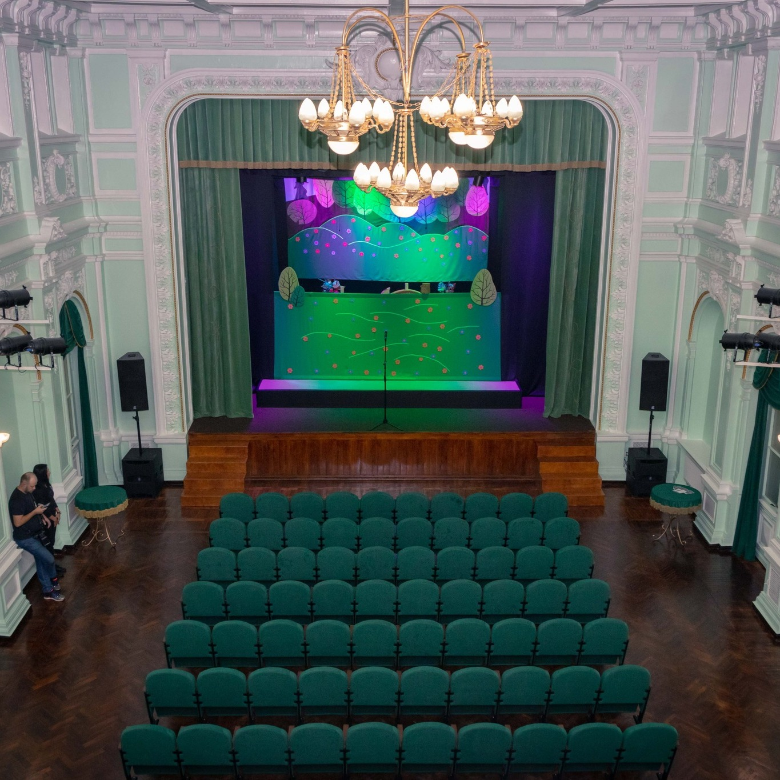
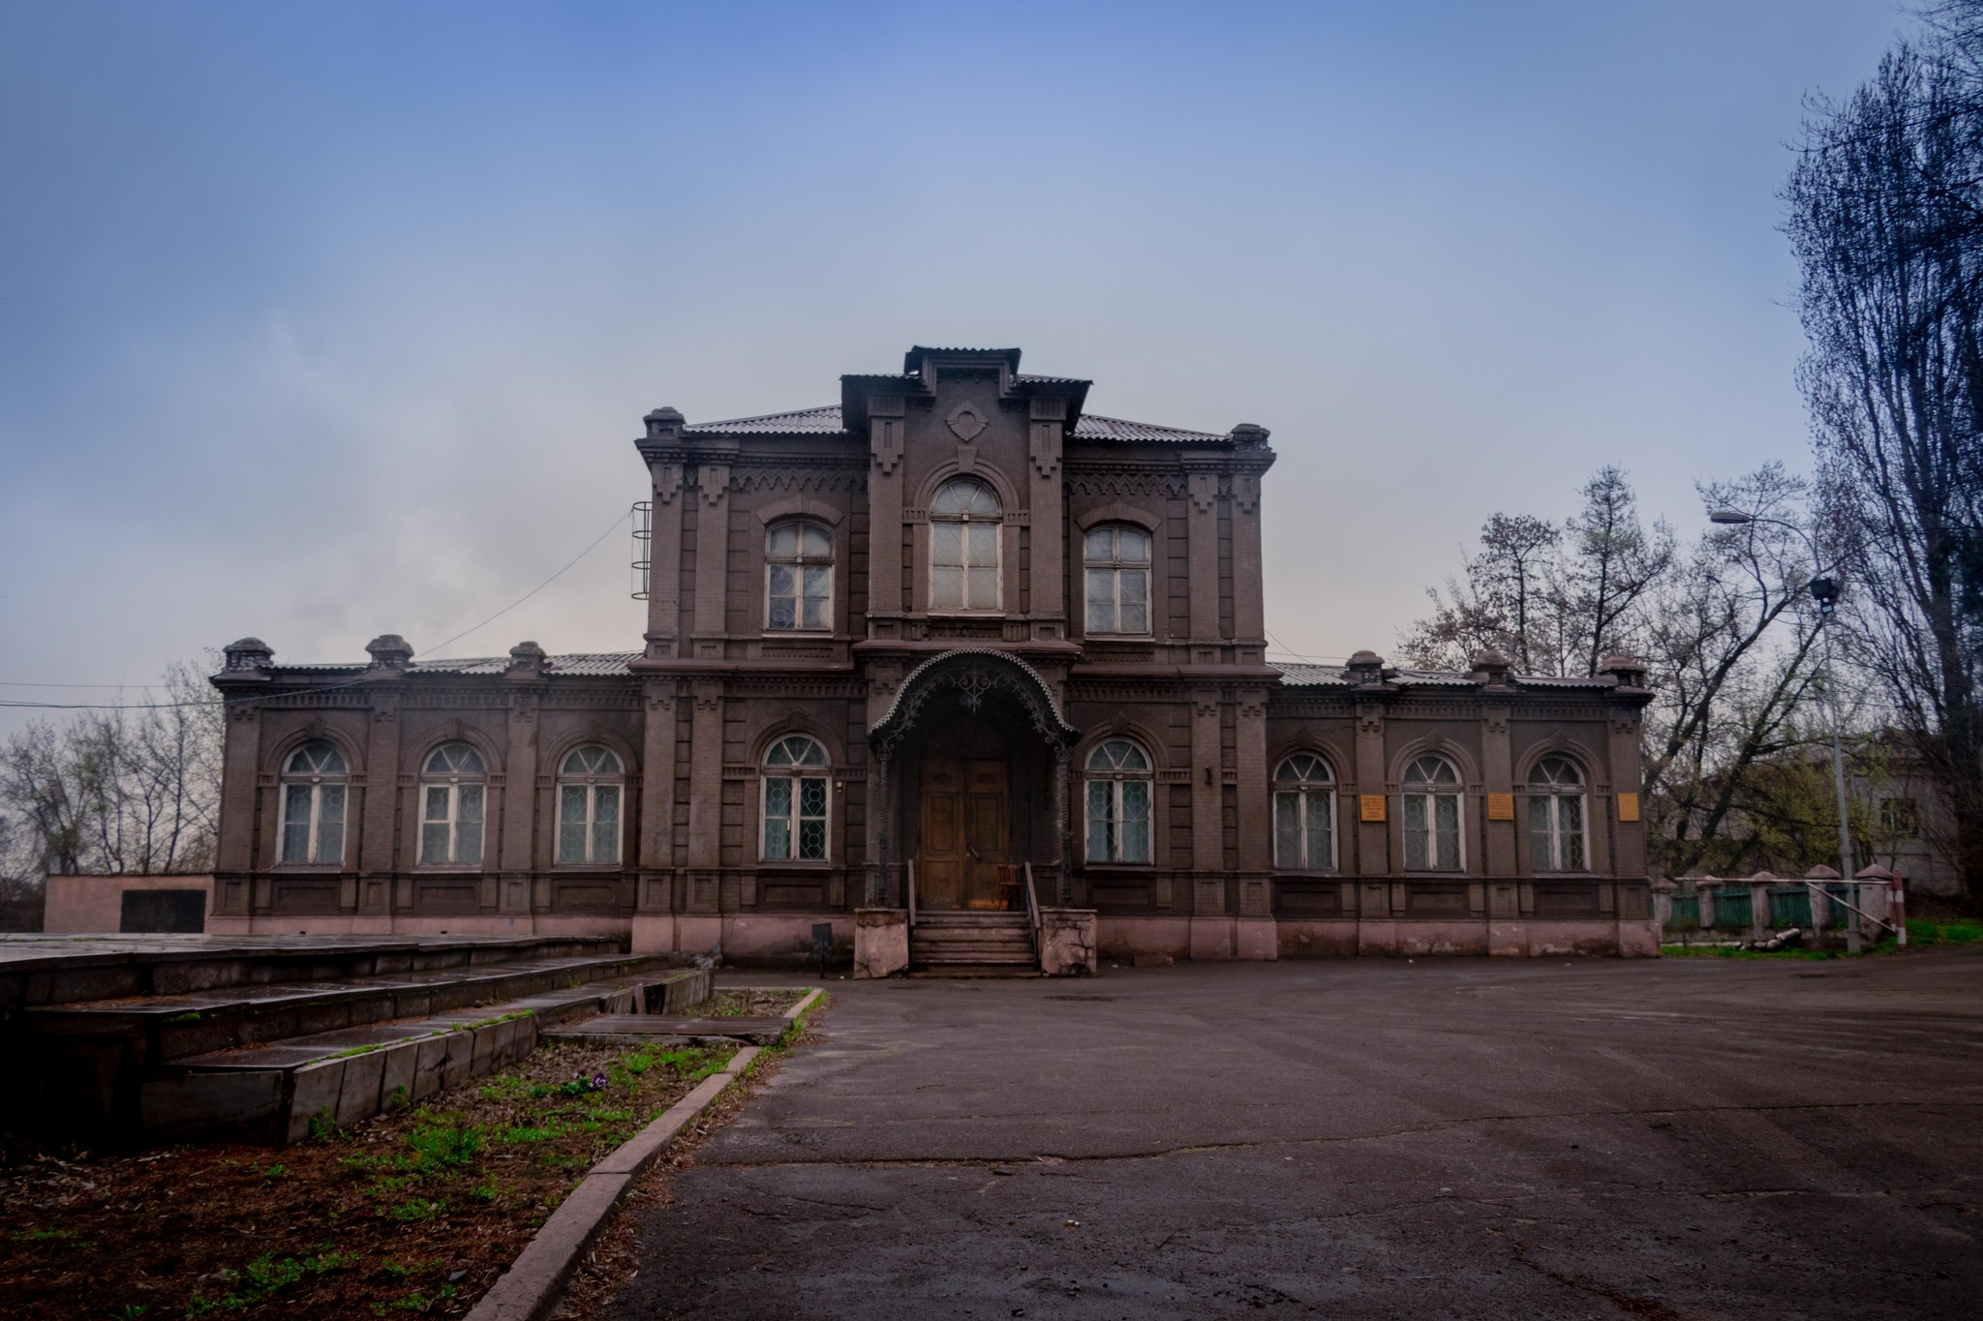
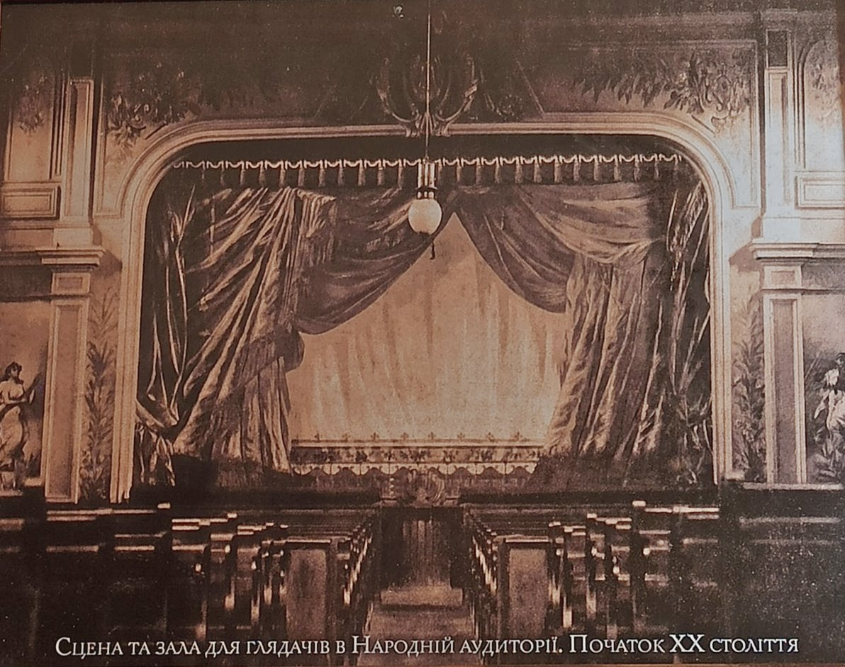
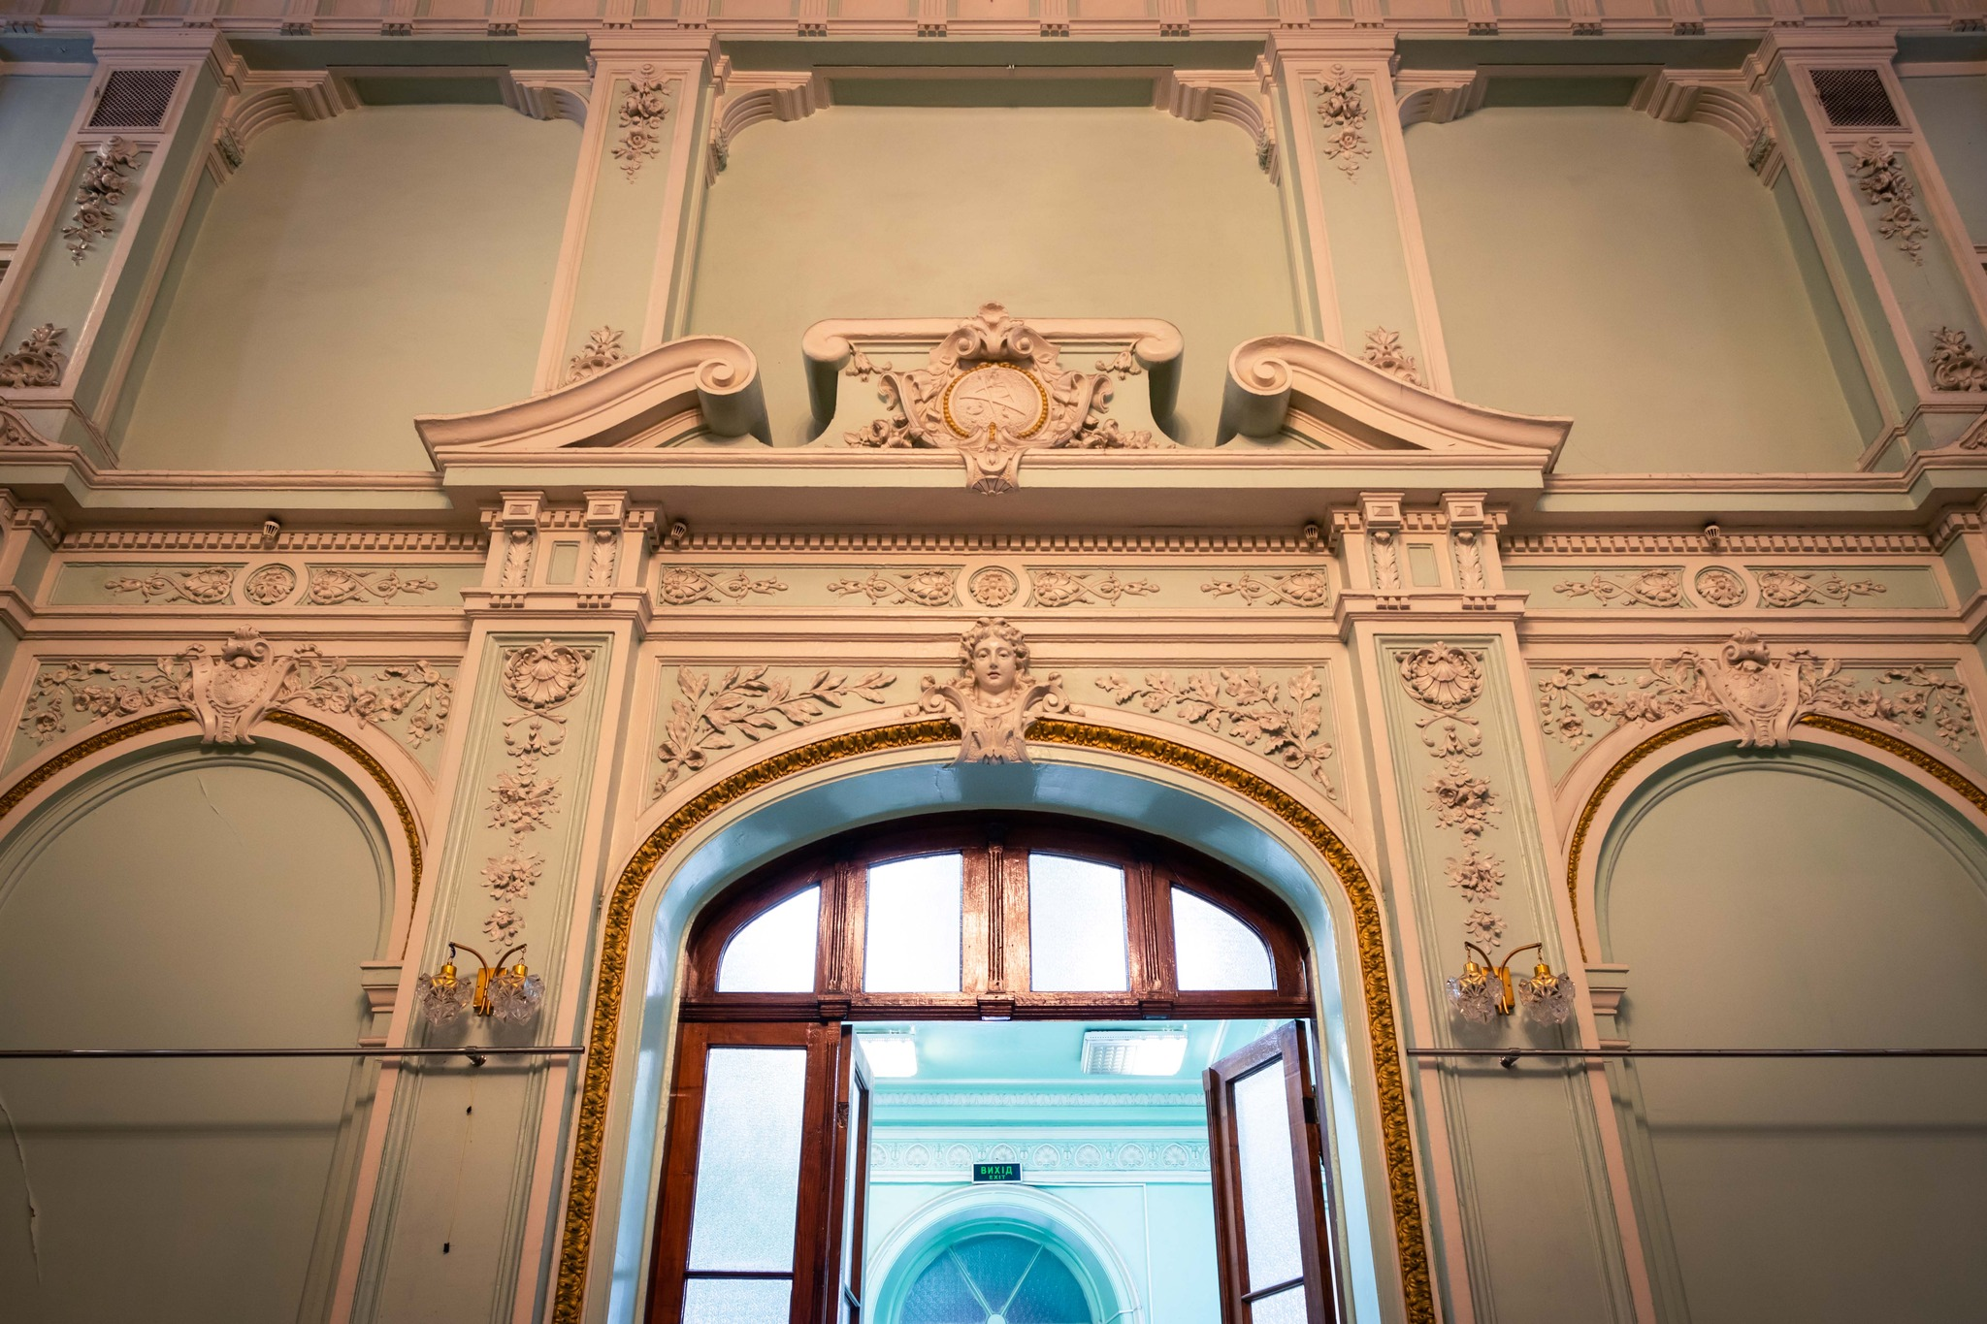
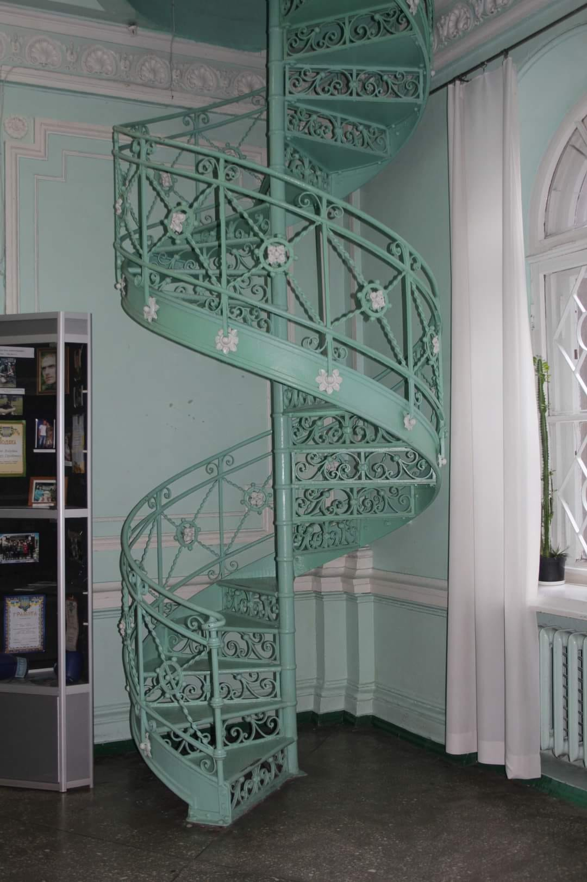
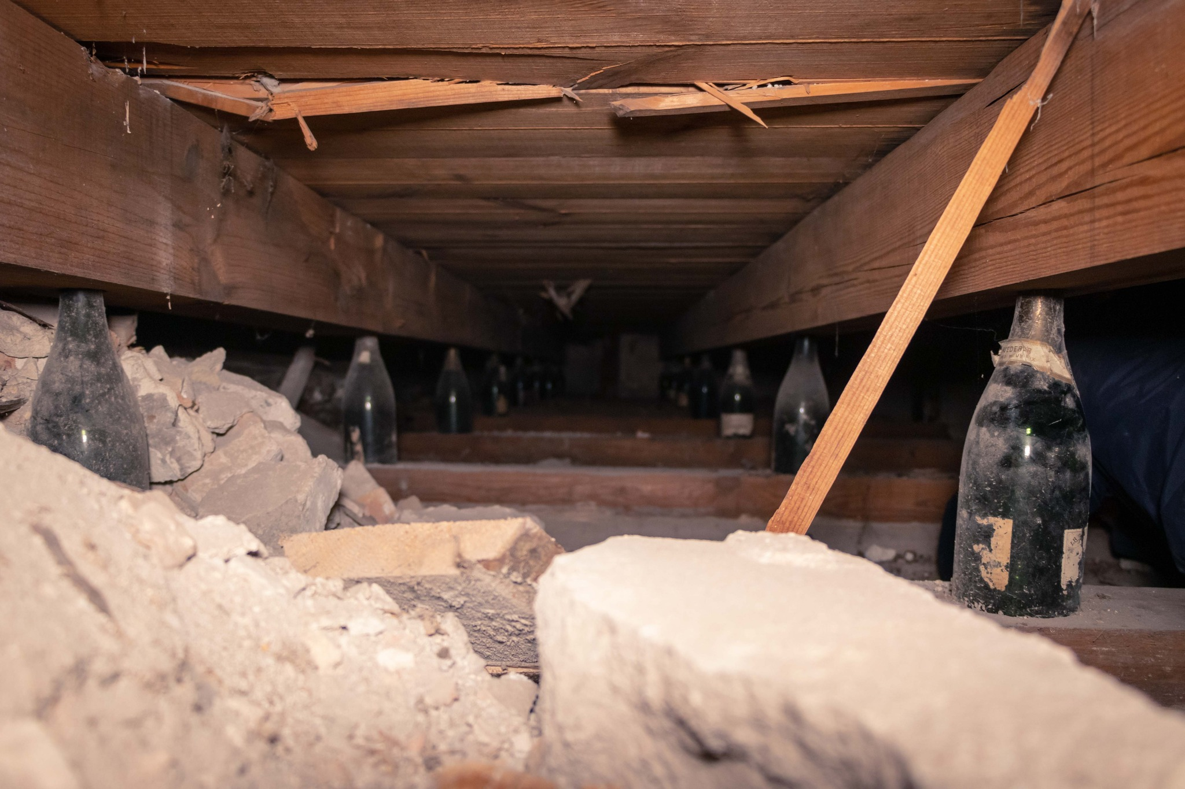
Зупинка 3
Поряд із головною конторою стоїть будівля заводського клубу (згодом – музею підприємства), побудована у 1899 році за особистою ініціативою Ігнатія Ясюковича. Спочатку клуб слугував місцем зборів і проведення дозвілля лише для членів так званих «заводського клубу» та «гімнастичного товариства».
«У концертному залі цього будинку в 1915 р. виступав видатний співак Федір Шаляпін», – сповіщає сучасна меморіальна табличка. Цей факт базується лише на окремих спогадах і документально на сьогодні не підтверджений. Натомість не викликає сумнівів те, що у квітні 1913 року на сцені заводського клубу виступив із концертом інший відомий співак двадцятого століття – Володимир Касторський.
До речі, для поліпшення акустичних якостей приміщення у сцену при будівництві було вмонтовано численні пляшки від шампанського. Одну з таких пляшок, видобуту при ремонті, ще не так давно міг побачити кожен відвідувач музею.

Slide 6
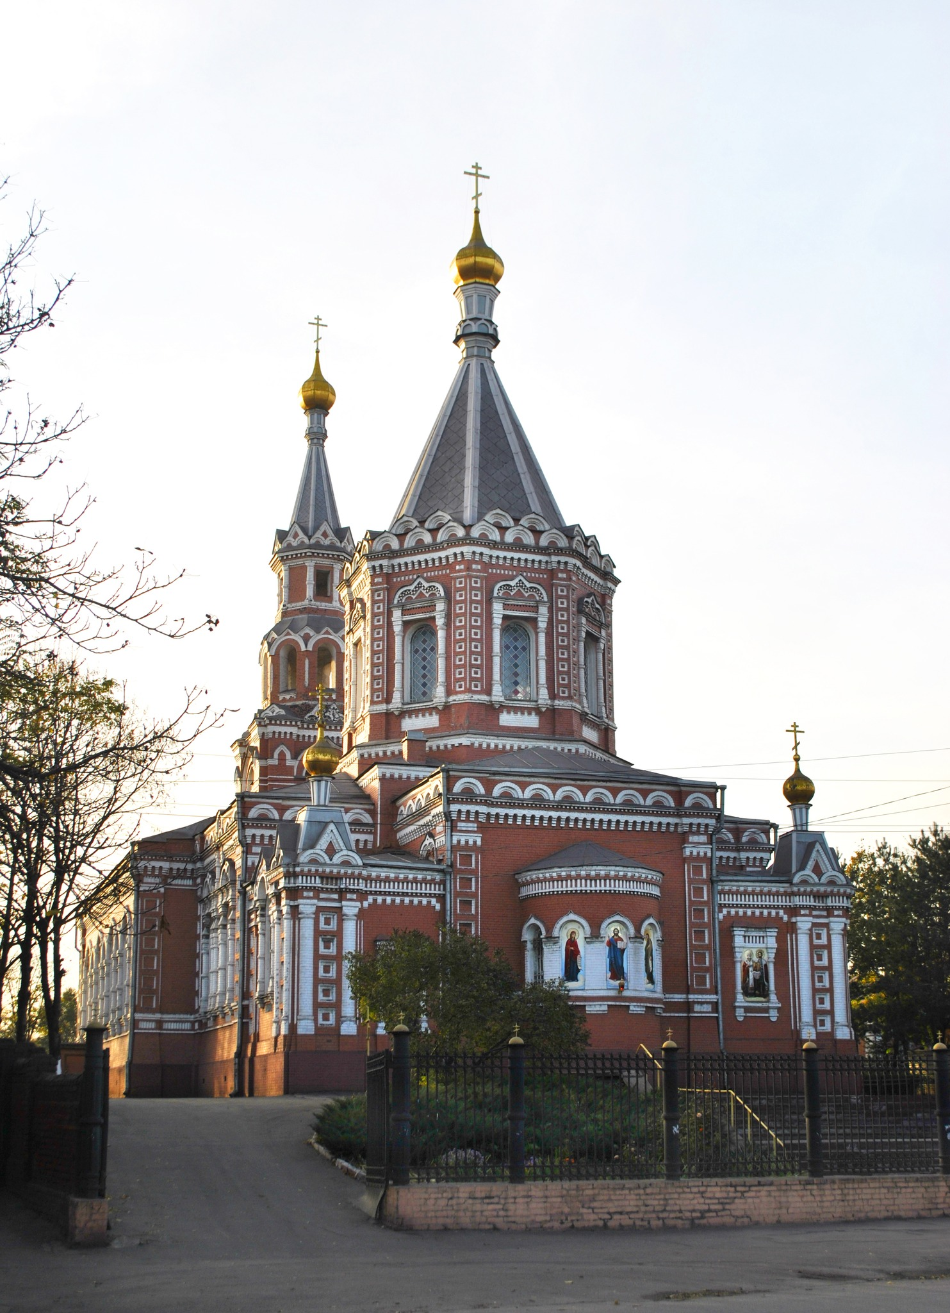
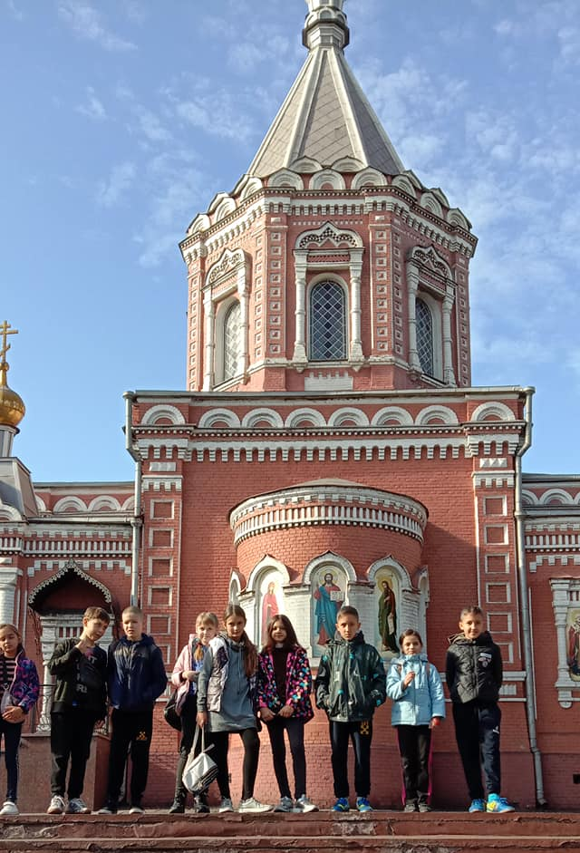
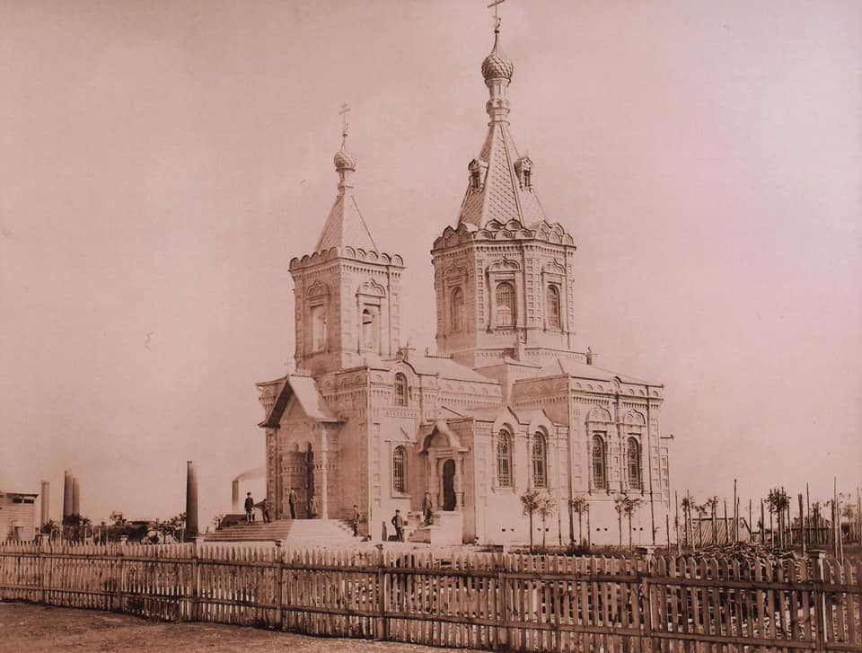
Зупинка 4
Звичною справою в ті далекі часи було й спорудження православних церков при установах та підприємствах. Зокрема, кожен працівник Дніпровського заводу був зобов’язаний відраховувати піввідсотка заробітної плати на будівництво церкви і письмово підтверджував це при вступі на роботу.
Свято-Миколаївська церква, спроєктована архітектором Леонідом Альбертовичем Бродницьким, була завершена в 1894 році. Вона витримана у поширеному тоді «неоруському» стилі, що використовував мотиви російського зодчества XVII сторіччя. Увесь багатий декор будівлі виконано з цегли, ліплення тут не застосовувалось. Згодом церква пережила кілька масштабних розбудов.

Slide 7
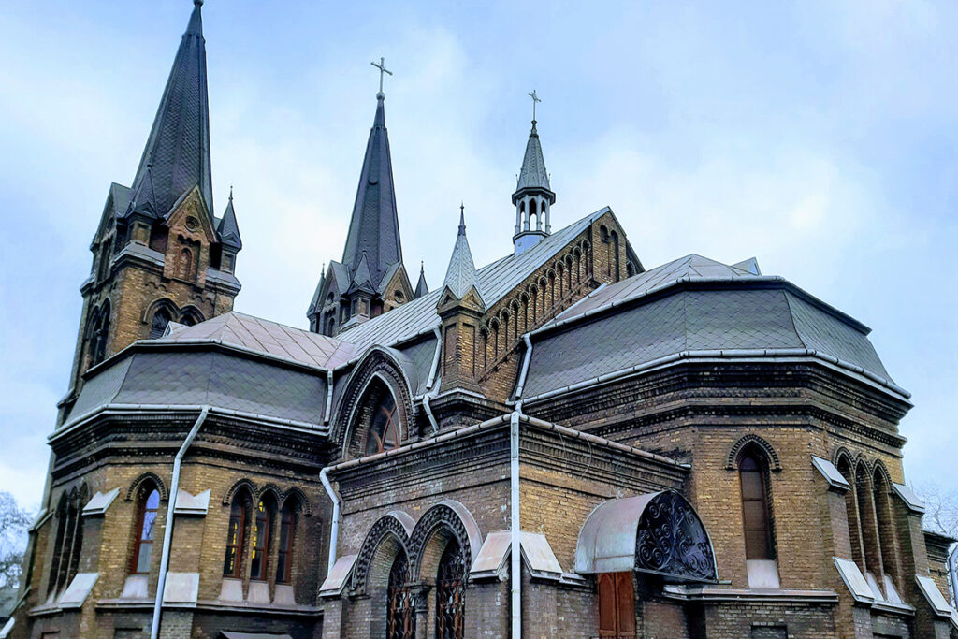
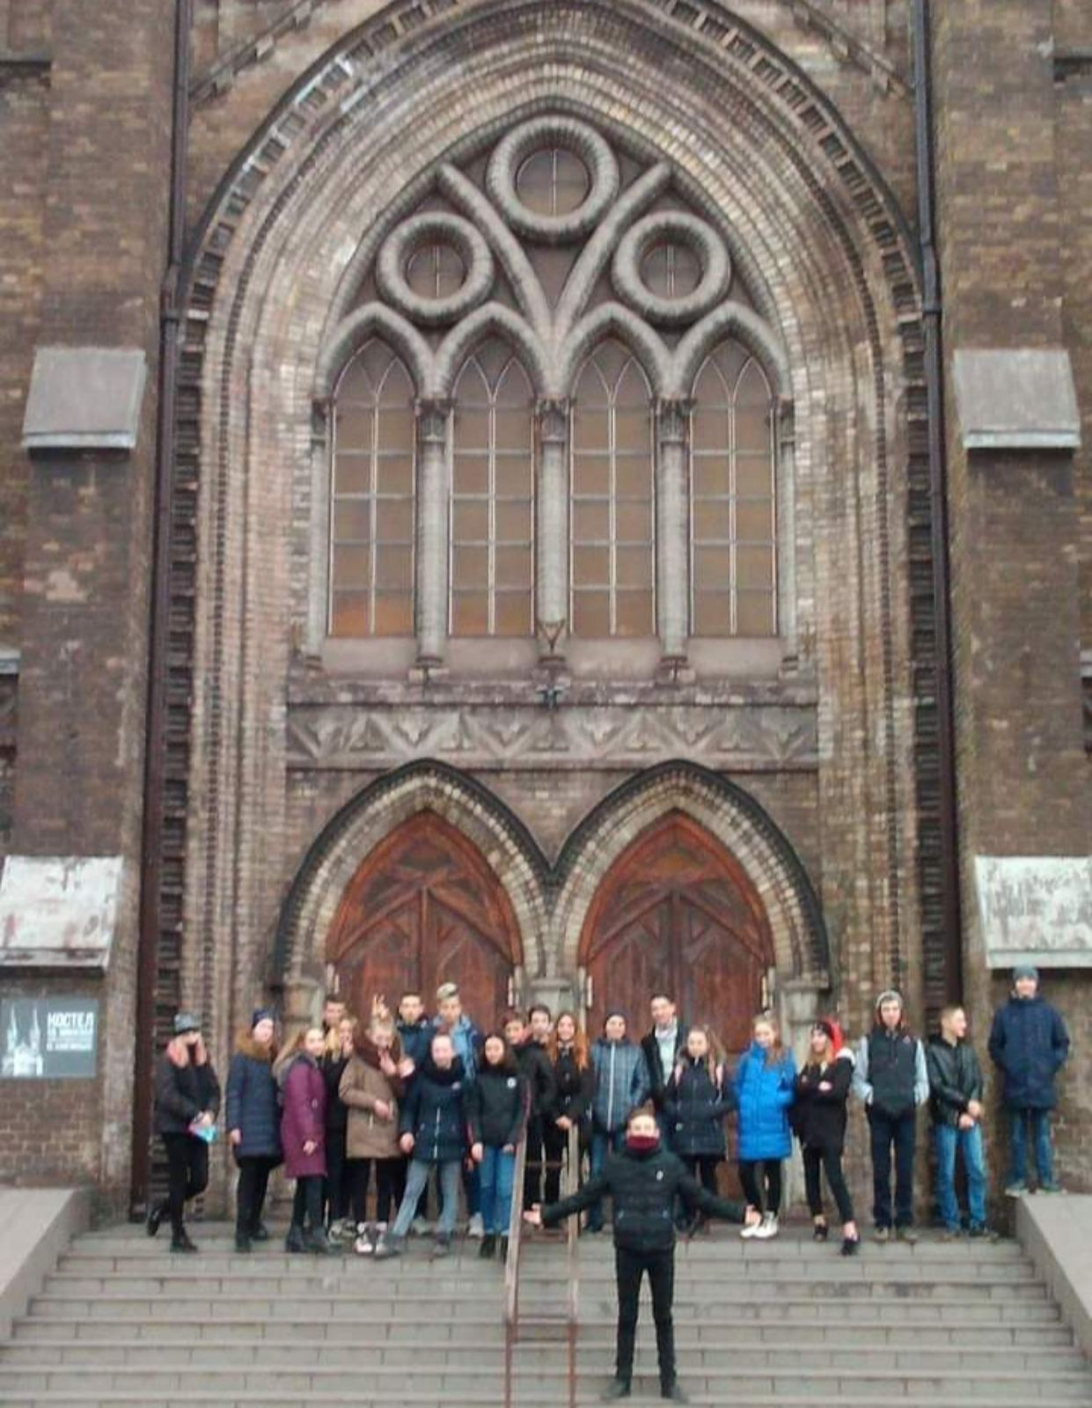
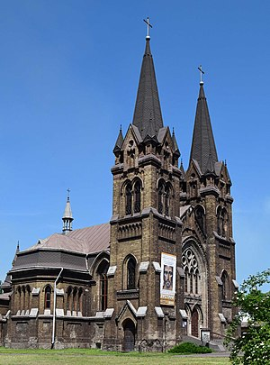
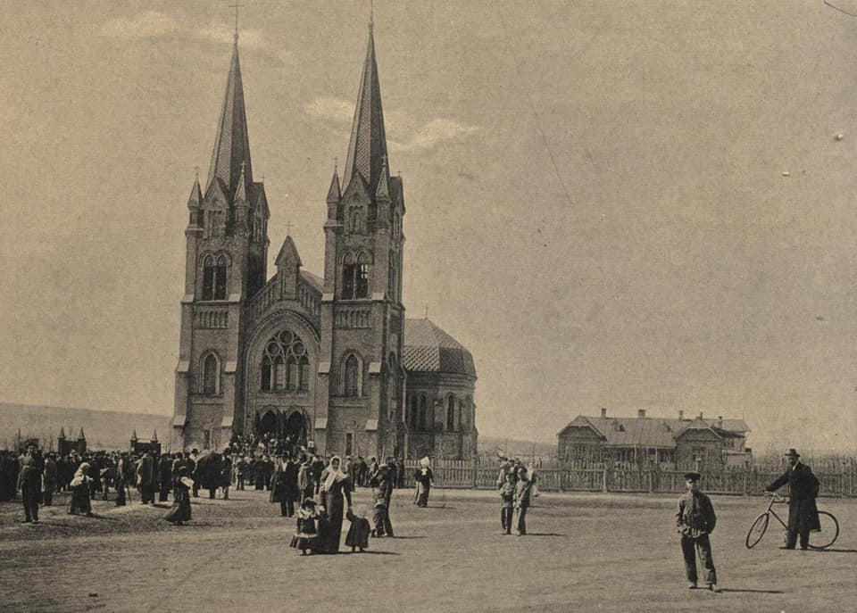
Зупинка 5
Чисельністю та впливовістю польської громади й пояснюється існування такої видатної будівлі, як костьол Святого Миколая. Костел - справжня перлина архітектури нашого краю.
Споруджений костел за проєктом архітектора Харманського у стилі, близькому до англійської готики. У 1898 році в храмі відбулося перше богослужіння. Згодом біля костьолу побудували католицький дитячий притулок зі школою. В радянські роки костел майже був знищений, але завдяки групі краєзнавців вдалося зберегти і відреставрувати його.

Slide 8
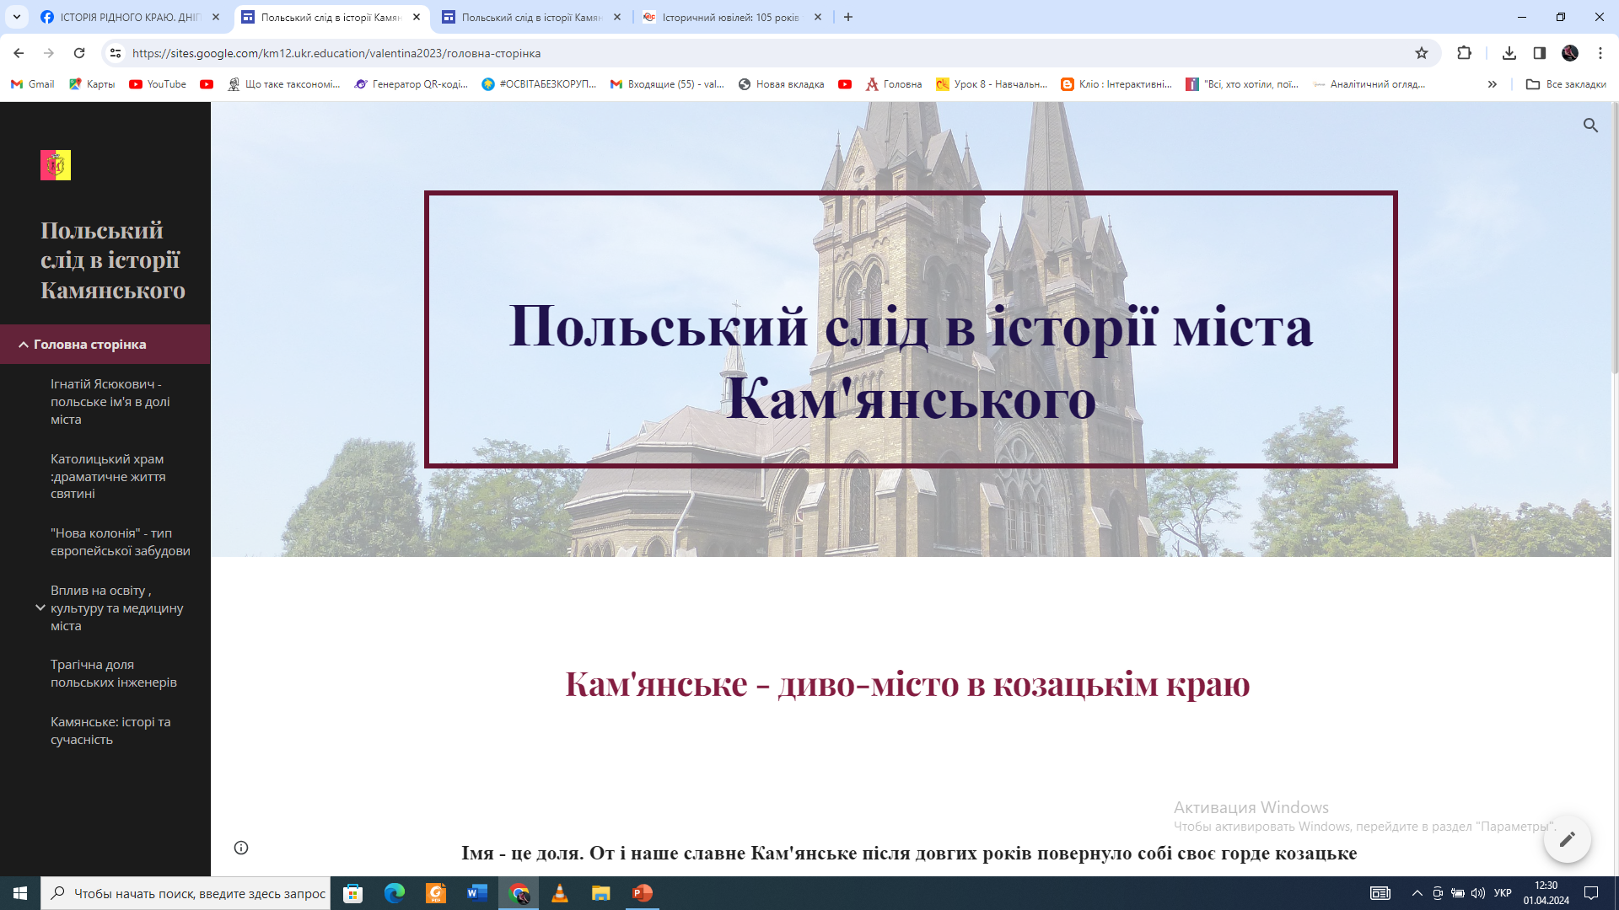
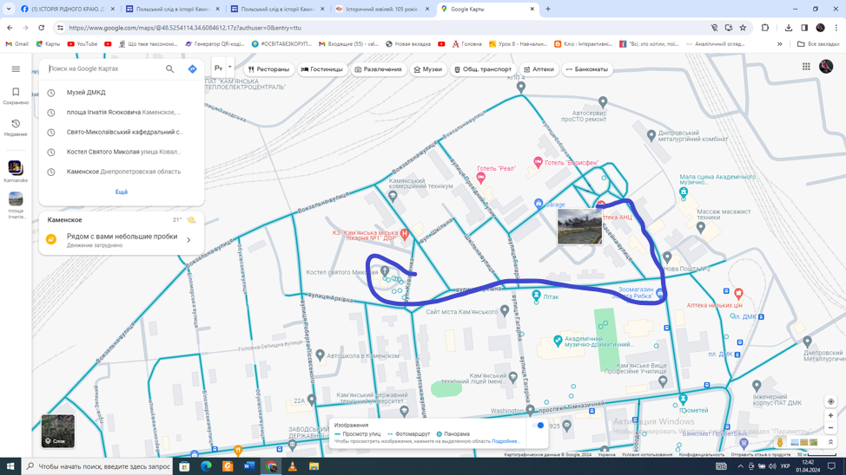
Маршрут екскурсії
https://sites.google.com/km12.ukr.education/valentina2023/%D0%B3%D0%BE%D0%BB%D0%BE%D0%B2%D0%BD%D0%B0-%D1%81%D1%82%D0%BE%D1%80%D1%96%D0%BD%D0%BA%D0%B0
Отже, частина міста, яку розбудовували представники польської громади сьогодні є європейською спадщиною нашого суспільства.
Результати нашого дослідження були опубліковані на створеному нами сайті, де з історією «польського сліду» в історії міста можуть познайомитися всі бажаючі.
Запрошуємо завітати до нашого міста!

Slide 9
Висновки: Створений історико-пізнавальний маршрут історичною частиною міста Кам’янського ( так звана Верхня колонія), який охоплює найбільш цікаві історико-культурні пам’ятки, споруди, дозволяє дізнатися та наочно уявити , який вплив мала польська громада в ХІХ столітті на його формування та розвиток .
Потрібно відзначити роль видатного діяча , директора-розпорядника металургійного заводу Ігнатія Ясюковича, поляка за походженням, з ініціативи та фінансової підтримки якого і була побудована більшість цих історичних споруд.
Вплив європейського стилю та рівня життя, бачення духовних та культурних потреб працівників заводу, розбудова соціальної інфраструктури ( лікарні, освітні заклади, клуби для проведення дозвілля) поступово створили умови для подальшого розвитку та надання Кам’янському статусу міста.
Новизна нашого дослідження полягає в виокремлені частини історії розвитку міста, її європейському етапі та зв’язку з польським впливом, нашій європейські спадщині
Важливо зберегти та розповідати про ці історичні пам’ятки, які прикрашають наше місто і роблять його особливим та не схожим на інші промислові міста регіону.

Slide 10
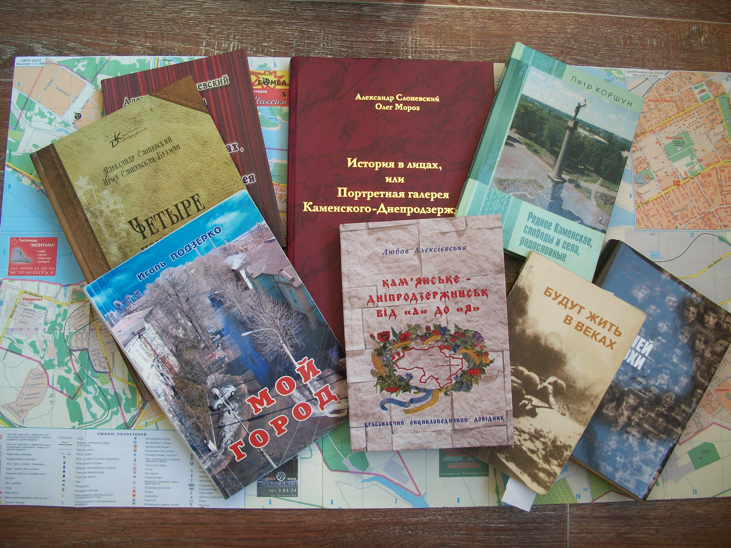
Список використаних джерел
1. Л.Алексієвська Кам’янське цікаве https://sobitie.com.ua/intervyu/kamyanske-cikave-149056/
2.О.Слоневський Ігнатій Ясюкович. Ім’я в історії .- вид-во «Пороги», 2009
3. О.Слоневський Життя. Смерть. Воскресіння.- Дніпро, «Поліграфіст»,2022
4. О.Слоневський Історія Верхньої колонії https://lib.kam.gov.ua/ystoryya-verhney-kolonyy

